Slide 1
ISKM08
Seminář
k magisterské diplomové práci II: Struktura projektu
Jaro 2020

Slide 2
Cíle předmětu ISKM08
Výběr tématu diplomové práce
Výběr vedoucího diplomové práce
ZPRACOVÁNÍ ZÁVAZNÉHO PROJEKTU DP
Odevzdání projektu diplomové práce
Schválení projektu diplomové práce

Slide 3
Téma Diplomové práce
Postup práce s výběrem tématu:
A) Student má jasno v tématu DP (viz minulý semestr)
Student kontaktuje vedoucího s žádostí, aby mu vedoucí téma DP vypsal v IS MU
Vedoucí téma vypisuje, student se k němu v IS MU přihlásí
Vedoucí schvaluje téma v IS MU, nejpozději 31. 3. 2020
B) Vyučující KISK vypisují nová témata – cca do 13. 3.
Student si vybere téma v IS MU a kontaktuje potenciálního vedoucího s žádostí o konzultaci
Vedoucí po konzultaci schvaluje studentovi téma v ISU, nejpozději 31. 3. 2020

Slide 4
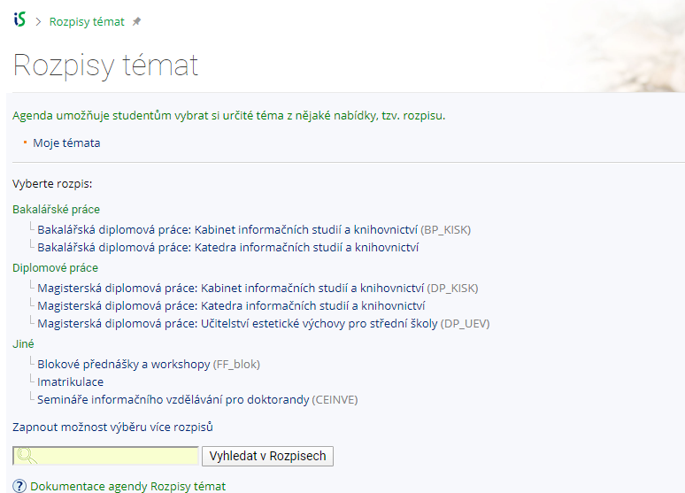
Téma Diplomové práce

Slide 5
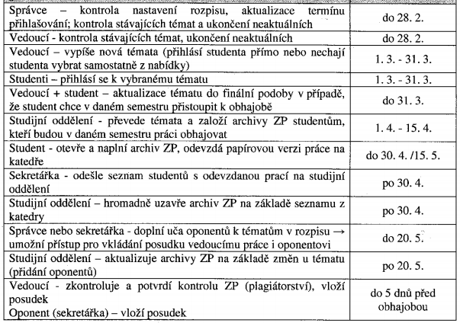
Téma Diplomové práce

Slide 6
Výstup předmětu
Výstupem předmětu je PROJEKT v písemné podobě – formulář ke stažení v IS MU v Organizačních pokynech
Projekt je závazný – pokud je schválen, zásadní změny v něm jsou však později možné, když …(individuální přístup)
Schválený projekt je nedílnou součástí DP jako poslední (nečíslovaná) příloha

Slide 7
Ukončení předmětu
Podmínky ukončení: vypracovaný a schválený projekt diplomové práce
Termín odevzdání projektu DP: 11. 5. 2020
Projekt se odevzdává POUZE v elektronické formě do odevzdávárny v IS MU nejpozději v uvedený den
Projekt MUSÍ OBSAHOVAT podpis vedoucího i diplomanta, nepodepsaný nebude přijat
Termín jednání schvalovací komise KISK: 19. 5. 2020
Opravný termín odevzdání + komise: bude stanoven

Slide 8
Možnosti odevzdání projektu
odevzdám v ŘT a mám schváleno bez připomínek nebo s drobnými připomínkami – ideální stav ☺
odevzdám v ŘT a nemám schváleno – přepracuji a odevzdám v OT
odevzdám podruhé v OT a mám schváleno
odevzdám podruhé v OT a opět nemám schváleno – nové téma a vedoucího mi následně určí KISK
nestihnu ŘT a odevzdám poprvé v OT – riskuji ☹ – pokud nebudu mít schváleno, určí mi nové téma a vedoucího KISK
neodevzdám nic v ŘT ani OT – musím si zapsat předmět znovu následující rok

Slide 9
Projekt a osnova – úvodní strana
Jméno a příjmení
UČO
Imatrikulační ročník
E-mail
Název tématu diplomové práce
v českém jazyce
v anglickém jazyce
Jméno vedoucí/vedoucího diplomové práce
Pracoviště vedoucího DP
Vyjádření a podpis vedoucího DP

Slide 10
osnova – úvodní strana
Rozpracovat osnovu (jako přílohu na dalších stranách)
1. Popis problému, který bude v práci řešen
Zařazení problému do jedné z profilací (pokud ona je cílem studia, není to povinnost, pouze možnost):
Design informačních služeb
Informační a datový management
Technologie ve vzdělávání
Knihovnictví a literatura v kulturním kontextu
2. Rešerše zpracovaných diplomových prací v rámci celé MU včetně anotací (každá anotace 400 - 500 znacích)
3. Cíl diplomové práce
4. Metody zpracování diplomové práce
5. Základní odborná literatura s ohledem na současný stav řešené problematiky

Slide 11
Osnova – popis problému
Popis problému, který bude v práci řešen
popíšete, čím se bude vaše práce zabývat
nastíníte problém, který by zvolené téma mělo pomoci řešit
popíšete důvod, proč jste se rozhodli zpracovat dané téma, a vymezíte oblast, teorii, koncept, od kterého se téma odvíjí
podle problému si stanovíte otázku, na kterou budete hledat odpověď, tzn. napíšete, co vás na problému zajímá
provážete popis problému s literaturou – najděte si výzkumy, které v této oblasti proběhly, odkazujte se na autory/autority, kteří/které o problematice psali
DOPORUČENÍ: vytvořte si mentální mapu tématu či pracujte s jinými kreativními technikami definování tématu

Slide 12
Osnova – zařazení problematiky do oborové profilace
Technologie ve vzdělávání – EdTech
Informační a datový management
Design informačních služeb
Knihovnictví a literatura v kulturním kontextu
Podmínky pro získání profilačního diploma supplement:
a) absolvovaná skladba předmětů kurikula ISK spadající do dané profilace
b) úspěšně obhájená diplomová práce z oblasti profilace
c) profilační (nadstavbová) část ústní státní zkoušky
V projektu musí být vysvětleno propojení tématu diplomové práce s vybranou profilací

Slide 13
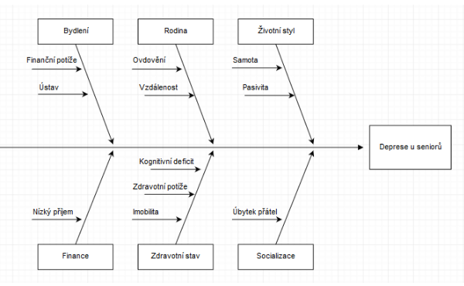
Ishikawův diagram

Slide 14
Vymezení výzkumného tématu (problému)
Výzkumné téma je vhodné shrnout do několika vět. Výzkumné téma by nemělo být triviální, mělo by být relevantní k oboru a potenciálně přinášet nová zjištění.
Dobře stanovený výzkumný problém:
• je jasně a precizně formulován
• identifikuje to, co budeme zkoumat
• není postaven pouze na subjektivním stanovisku autora/ky
• obsahuje definici klíčových teoretických konstruktů a pojmů
• je dobře (zejména časově a místně) ohraničen
• je zobecnitelný (preference problémů, které mohou být využity i jinde)
• obsahuje odůvodnění důležitosti (potřebnosti) zkoumání
• používá vhodnou terminologii (pozor na žargon, expresivní výrazy, nepřesné termíny atd.)
(Zpracováno dle Hernon & Metoyer-Duran, 1993)

Slide 15
Osnova – rešerše zpracovaných dp v rámci mu
Rešerše zpracovaných DP
vypracujte rešerši obhájených diplomových (a výjimečně i dobrých bakalářských) prací v rámci celé MU a ke každé doplňte vlastní stručnou anotaci (400 - 500 znaků; čemu se diplomant věnuje, co naopak neřešil) – primárně uveďte ty práce, které řešily stejnou problematiku
uveďte i práce, které se shodují s vaším tématem jen částečně nebo okrajově
popište, jakými aspekty se bude vaše práce lišit od již zpracovaných
nekopírujte anotace z ISu!
všechny DP ocitujte dle platné normy!
pokud nenajdete žádnou související práci, uveďte, že problém je zcela nový, a odkažte k základní odborné literatuře, v níž musíte podložit, že problematika je vědecky zpracovávána

Slide 16
Osnova – cíl diplomové práce
Cíl diplomové práce
Uvedete KONKRÉTNÍ cíl(e) práce, kterého byste chtěli dosáhnout.
Stanovte si pro sebe "provozní" hypotézu - jaká bude asi odpověď na vaši otázku? Co zjistíte? Vaším cílem bude právě to, co chcete zjistit.
Bude zpracování vašeho tématu k něčemu dobré? K čemu? To je cíl a zároveň přínos vaší práce.
Musí být jasné, co bude výsledkem vaší práce.
Cílem práce NENÍ:
- sepsání práce
- nastudování textů
- kompilace dostupné literatury
Cílů stanovených v projektu musí být v DP vždy dosaženo!

Slide 17
Osnova - metody
Metodologie zpracování diplomové práce
v případě, že budete dělat výzkum, uvedete předmět výzkumu umožňující splnit cíl (a ověřit hypotézy) a stanovíte metodologii a v ní metody výzkumu
v metodologii práce bude podrobně a názorně rozepsáno, jakým výzkumným přístupem (designem) chcete dosáhnout stanoveného cíle a jaké konkrétní kroky uděláte
uvedete zde výběr a popis metod, které hodláte při tvorbě DP použít
pojmenováním metody a popisem způsobu zpracování dáváte odpověď na to, jak budete postupovat, abyste získali důvěryhodné odpovědi na své otázky. Jak zjistíte odpověď na to, co vás na problematice zajímá? (čtení odborných publikací je předpokladem odborné práce, nikoli metodou, jak otázku budete zodpovídat)
Pokud neděláte výzkum či nepoužíváte konkrétní metodiku, popište způsob, jak budete postupovat při zpracování práce. Používejte výrazy jako komparace, analýza, dedukce, generalizace apod.

Slide 18
Typ problému (co zkoumám) | Metody
Názory, postoje a pocity skupiny | Focus groups
Názory, postoje a chápání světa jednotlivcem | Rozhovory
Vysvětlení lidského chování | Pozorování
Zlepšení produktu | Testování použitelnosti
Analýza informačních zdrojů | Obsahová analýza
Analýza informačních zdrojů a jejich provázanosti/citování | Bibliometrie
Porovnání rozdílů v chování lidí (ženy/muži, před/po) | Experimentální design, dotazníková šetření
Pochopení vývoje jevu | Historický průzkum

Slide 19
Osnova – literatura
Základní odborná literatura s ohledem na současný stav řešené problematiky
do seznamu vypíšete literaturu, ze které budete při zpracování DP vycházet a jež bude tvořit jádro použité literatury
zdroje vyberte na základě rešerše jako nejvíce relevantní literaturu k tématu
důraz na zahraniční zdroje – využijte odborné databáze přístupné pro studenty MU a odbornou literaturu související s vaším tématem (monografie, články)
uvedete zdroje, které máte v současnosti „fyzicky“ k dispozici, i ty, které teprve hodláte studovat, příp. shánět
doplňte vámi vytvořené anotace zdrojů (400 - 500 znaků)
požadovaný počet záznamů odborné literatury je 9-12

Slide 20
Téma diplomové práce
aktuální, originální, ne příliš široce zaměřené
porovnejte s již obhájenými DP – inspirace viz IS MU
zvolené téma musí studenta zajímat a bavit
nutným předpokladem je dostatek zdrojů
POZOR: téma práce musí korespondovat s obsahem práce!

Slide 21
Výběr tématu dle Umberta Eca
Téma odpovídá studovanému oboru a zájmům diplomanta
Prameny nutné pro zpracování tématu jsou dostupné
Zpracovatelnost tématu odpovídá kulturní úrovni diplomanta
Metodologické předpoklady výzkumu odpovídají zkušenosti diplomanta
Správný výběr vedoucího práce

Slide 22
Vedoucí diplomové práce
Má úplné vysokoškolské vzdělání a pokud možno akademický titul Ph.D, doc., prof. (není to zcela limitující kritérium)
Přednost mají interní zaměstnanci KISKu
Je odborníkem v oblasti, do které spadá téma diplomové práce, nebo má v této oblasti odpovídající znalosti a zkušenosti
Téma vaší práce ho zajímá a má dostatek času soustředit se na spolupráci s vámi

Slide 23
Výběr vedoucího práce
„Student, který má napsat diplomovou práci, není ve svém úsilí sám, protože má povinnost spolupracovat s vedoucím práce, jenž je za konečný výsledek spoluodpovědný. Projekt diplomové práce proto lze chápat jako svého druhu smlouvu mezi studentem a vedoucím…
Dobře zpracovaný projekt je zárukou pro studenta i vedoucího práce, že cíl práce je stanoven realisticky a že student má potřebné schopnosti, znalosti a podmínky k tomu, aby jej splnil.“
J. Šanderová: Jak číst a psát odborný text ve společenských vědách

Slide 24
Typy diplomových prací
Teoretická práce
je odborný text, který relevantním způsobem rozšiřuje vědecké poznání zvoleného tématu
Musí obsahovat:
vhodně zvolený teoretický problém či otázku
bohatou a relevantní zdrojovou základnu
analytický a kritický přístup ke zdrojům, tvůrčí práci se zdroji, jejich porovnávání a hodnocení
autorský přínos, který může být ve dvou oblastech – buď autor pracuje s dostupnou literaturou novým způsobem a využívá ji k odpovědi na nově položenou otázku, anebo autor pracuje s literaturou, která u nás není dostupná či běžně využívaná.
Cílem teoretické práce tudíž nemůže být sumarizace a utřídění běžně dostupné literatury a informací.

Slide 25
Druhy diplomových prací
Teoreticko-empirická práce
kromě teoretického vymezení problému obsahuje výzkumné šetření metodologií kvalitativního nebo kvantitativního výzkumu
Teoreticko-aplikační práce
kromě teoretického vymezení problému obsahuje vlastní návrh modelu, projektu, modulu, přestavby, implementace atd.

Slide 26
Možnosti výběru tématu
vlastní téma – student si navrhuje své téma sám a sám si také domlouvá vedoucího
výběr tématu dle navržených okruhů – student se inspiruje některým širším okruhem, sám si zúží téma, určí název a vybere vedoucího
výběr konkrétního tématu s konkrétním vedoucím – student si vybere téma a vedoucího z nabídky předem stanovených témat

Slide 27
Doporučená literatura
ECO, Umberto. Jak napsat diplomovou práci. Olomouc : Votobia, 1997. 271 s. ISBN 8071981737
KATUŠČÁK, Dušan, DROBÍKOVÁ, Barbora, PAPÍK, Richard. Jak psát závěrečné a kvalifikační práce. 5. vyd., v českém jazyce 1. Nitra : Enigma, 2008. 161 s. ISBN 9788089132706.
KUBÁTOVÁ, Helena, ŠIMEK, Dušan. Od abstraktu do závěrečné práce : jak napsat diplomovou práci ve společenskovědních a humanitních oborech : praktická příručka. 4., přeprac. vyd. Olomouc : Univerzita Palackého v Olomouci, 2007. 90 s. ISBN 978802441589.
MEŠKO, Dušan, KATUŠČÁK, Dušan, FINDRA, Ján a kol. Akademická příručka. České, upr. vyd. Martin : Osveta, 2006. 481 s. ISBN 8080632197.
ŠANDEROVÁ, Jadwiga. Jak číst a psát odborný text ve společenských vědách : několik zásad pro začátečníky. Vyd. 1. Praha : Sociologické nakladatelství, 2005. 209 s. ISBN 9788006429403.

